Slide 1
语 句
主讲教师：于永涛

Slide 2
本章内容
简单语句
复合语句
if 语句
条件运算符
switch 语句
while 语句
do while 语句
for 语句
break 语句
continue 语句
循环嵌套语句

Slide 3
1. 简单语句
C++中的语句 (statement) 就如同自然语言中的句子一样。
C++中的大部分语句都是以分号 (;) 结尾的。在一个表达式后面添加上分号, 就将该表达式变为一个表达式语句。表达式语句使得语句中的表达式得以计算。
例如:
int a = 2, b; // 变量声明语句
b = a + 3; // 表达式语句
空语句:
C++中最简单的语句为空语句 (null statement)。空语句只包含一个分号, 不执行任何操作:
; // 空语句

Slide 4

2. 复合语句
复合语句:
复合语句 (又称语句块) 是由一对花括号 { } 括起来的零个或多个语句的序列 (注: 复合语句不以分号作为结束)。
例如:
{
c = a;
a = b;
b = c;
}
说明: 复合语句被看作是单个语句, 因此任何可以出现单条语句的地方都可以出现复合语句。（复合语句可以嵌套）
如果在程序的某个地方, 语法上需要一条语句, 但逻辑上需要多条语句, 则应该使用复合语句。

Slide 5
3. if 语句
if 语句是一种分支语句 (branching statement)。一个 if 语句 会根据某一条件表达式的逻辑值的真假有条件地对其后的语句进行执行。
if 语句形式:
简单 if 语句
if-else 语句
If-else if-else 语句

Slide 6

3. if 语句
简单 if 语句:
格式:
if ([condition])
[statement]
说明:
表达式 [condition] 被称为条件表达式, 必须包含在一对括号 ( ) 中。
[statement] 既可以是一个简单语句, 也可以是一个复合语句。
执行: 首先, 计算条件表达式 [condition] 的逻辑值。若其值为 true, 则执行其后的 [statement]; 否则, 跳过 [statement], 继续执行 if 语句后续的语句。
如果 [statement] 中需要执行多条语句, 则需要使用复合语句。
只允许出现单个语句

Slide 7

3. if 语句
例: 计算两个数中的最大值。
#include <iostream>
using namespace std;
int main()
{
double num1, num2, maxValue;
cout<<“Please input two numbers: ”; // 打印提示信息
cin>>num1>>num2; // 从键盘输入两个数
maxValue = num1; // 假定num1为当前最大值
if(num2>maxValue) // if 语句: 比较num2与当前最大值
maxValue = num2; // num2为最大值
cout<<“maxValue = ”<<maxValue<<endl; // 打印结果
return 0;
}
Ch04_01

Slide 8
3. if 语句
例: 判断某一整数是否为偶数。若为偶数, 则将其值除以2后并打印结果。
#include <iostream>
using namespace std;
int main()
{
int num;
cout<<“Please input an integer: ”; // 打印提示信息
cin>>num; // 从键盘输入一个整数
if(num%2==0) // 判断是否为偶数
{ // 复合语句
num = num / 2; // 等价于: num /= 2;
cout<<“Result = ”<<num<<endl; // 打印结果
}
return 0;
}
判断某一整数是否为奇数:
num%2 != 0
Ch04_02

Slide 9

3. if 语句
if-else 语句:
格式:
if ([condition])
[statement1]
else
[statement2]
说明:
[statement1] 和 [statement2] 既可以是简单语句, 也可以是复合语句。
执行: 首先, 计算条件表达式 [condition] 的逻辑值。若其值为 true, 则执行 [statement1] (执行完后跳过 [statement2]); 否则, 执行 [statement2]。
只允许出现单个语句
只允许出现单个语句

Slide 10
3. if 语句
例: 计算两个数中的最大值。
#include <iostream>
using namespace std;
int main()
{
double num1, num2, maxValue;
cout<<“Please input two numbers: ”; // 打印提示信息
cin>>num1>>num2; // 从键盘输入两个数
if(num1>num2) // 比较 num1 和 num2 的值
maxValue = num1; // num1 是最大值
else // 意味着 num1<=num2
maxValue = num2; // num2 是最大值
cout<<“maxValue = ”<<maxValue<<endl; // 打印结果
return 0;
}

Slide 11
3. if 语句
#include <iostream>
using namespace std;
int main()
{
double radius, result;
int type;
const double PI = 3.1415; // const 常量的定义与初始化
cout<<“Please input a radius and the computation type: ”;
cin>>radius>>type;
if(type==0) // 计算圆的面积
{
result = PI*radius*radius;
cout<<“Circle Area = ”<<result<<endl;
}
else // 计算圆的周长
{
result = 2*PI*radius;
cout<<“Circle Perimeter = ”<<result<<endl;
}
return 0;
}
Ch04_03

Slide 12

3. if 语句
if-else if-else 语句:
格式:
if ([condition1])
[statement1]
else if ([condition2])
[statement2]
else
[statement3]
说明:
[statement1] 至 [statement3] 既可以是简单语句, 也可以是复合语句。
在 if 语句部分 和 else 语句部分 之间可以出现任意多个 else if 语句。（自上而下依次判断每个条件表达式）
执行:
首先, 计算条件表达式 [condition1] 的逻辑值。若其值为 true, 则执行 [statement1] (执行完后跳过 if 语句中的所有其他语句); 否则, 计算条件表达式 [condition2] 的逻辑值。若其值为 true, 则执行 [statement2] (执行完后跳过 [statement3]); 否则, 执行 [statement3]。

Slide 13
3. if 语句
例: 输入一个百分制成绩, 并将其转换成五分制成绩。
转换规则: A: 90~100, B: 80~89, C: 70~79, D: 60~69, E: 0~59
分析:
如何确定一个百分制成绩落在哪一个五分制成绩段中?
A: 90~100
数学表达式: 90≤score ≤100
C++ 表达式: score>=90 && score <= 100
if 语句:
if(score>=90 && score <= 100)
result = ‘A’; // 五分制成绩

Slide 14
3. if 语句
#include <iostream>
using namespace std;
int main()
{
double score; // 存放百分制成绩
char result; // 存放五分制成绩
cout<<“Please input a score in centesimal system (0~100): ”;
cin>>score;
if(score>=90&&score<=100) // 依次判断每一个条件
result = ‘A’;
else if(score>=80&&score<=89)
result = ‘B’;
else if(score>=70&&score<=79)
result = ‘C’;
else if(score>=60&&score<=69)
result = ‘D’;
else
result = ‘E’;
cout<<“Score in five-grade marking system: ”<<result<<endl;
return 0;
}
Ch04_04

Slide 15
3. if 语句
例: 计算圆的面积。
#include <iostream>
using namespace std;
int main()
{
double radius, area;
const double PI = 3.1415;
cout<<“Please input a radius: ”;
cin>>radius;
area = PI*radius*radius;
cout<<“Circle Area = ”<<area<<endl;
return 0;
}
该程序是否完全正确?
当输入的半径值为负数时程序会作出怎样的反应?

Slide 16
3. if 语句
例: 计算圆的面积 (正确实现方式)。
#include <iostream>
using namespace std;
int main()
{
double radius, area;
const double PI = 3.1415;
cout<<“Please input a radius: ”;
cin>>radius;
if(radius<0) // 判断半径值是否合法
cout<<“Input error! Radius is negative!”<<endl;
else
{
area = PI*radius*radius;
cout<<“Circle Area = ”<<area<<endl;
}
return 0;
}

Slide 17
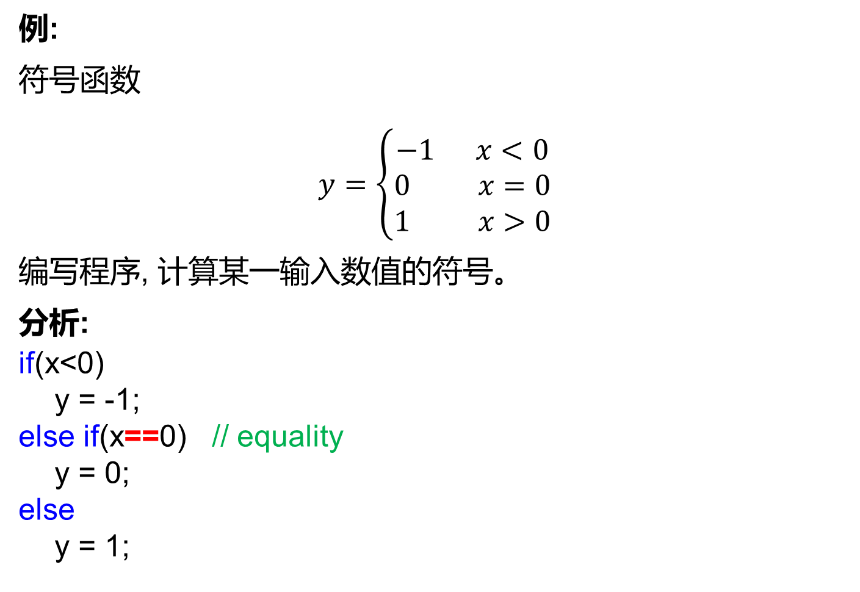
3. if 语句
例:
符号函数
$$y=\left\{\begin{aligned}−1 x<0 \\ 0 x=0 \\ 1 x>0\end{aligned}\right.$$
编写程序, 计算某一输入数值的符号。
分析:
if(x<0)
y = -1;
else if(x==0) // equality
y = 0;
else
y = 1;

Slide 18
3. if 语句
#include <iostream>
using namespace std;
int main()
{
double x, y;
cout<<“Please input a numerical value: ”;
cin>>x;
if(x<0)
y = -1;
else if(x==0) // equality
y = 0;
else
y = 1;
cout<<“The sign is ”<<y<<endl;
return 0;
}

Slide 19
3. if 语句
if 语句的嵌套:
三种形式的 if 语句的 [statement] 部分可以包含任意形式的 if 语句。
例: 计算三个数中的最大值。
分析:
三个数: a, b, c
如何计算 a, b, c 中的最大值呢?
If a>b, then if a>c, then maxValue =a;
otherwise, maxValue = c.
Otherwise, if b>c, then maxValue = b;
otherwise, maxValue = c.
if ([condition])
[statement]
if ([condition])
[statement1]
else
[statement2]
if ([condition1])
[statement1]
else if ([condition2])
[statement2]
else
[statement3]

Slide 20
3. if 语句
#include <iostream>
using namespace std;
int main()
{
double a, b, c, maxValue;
cout<<“Please input three values: ”;
cin>>a>>b>>c;
if(a>b)
{
if(a>c) // 嵌套的 if-else 语句
maxValue = a;
else
maxValue = c;
}
else
{
if(b>c) // 嵌套的 if-else 语句
maxValue = b;
else
maxValue = c;
}
cout<<“The maximum value is ”<<maxValue<<endl;
return 0;
}

Slide 21
3. if 语句
Dangling-else (二义性问题)
阅读以下程序片段:
int a = 20;
if(a>=0)
if(a<50)
cout<<“The value is valid!”<<endl;
else
cout<<“The value is invalid!”<<endl;
问题: 哪一个 if 和 else 相配对?

Slide 22
3. if 语句
int a = 20;
if(a>=0)
if(a<50)
cout<<“The value is valid!”<<endl;
else
cout<<“The value is invalid!”<<endl;
形式 1
int a = 20;
if(a>=0)
if(a<50)
cout<<“The value is valid!”<<endl;
else
cout<<“The value is invalid!”<<endl;
形式 2
说明: else 总与其上面最近的未配对的且可见的 if 配对
建议: 即使 if 或 else 后面的语句部分只包含一个简单语句时, 也用一对花括号 { } 将其括起来。

Slide 23
4. 条件运算符
条件运算符 是C++中的唯一一个 三目运算符。条件运算符可以将简单的 if-else 测试条件嵌入在一个表达式中。
格式:
[condition] ? [expression1] : [expression2];
执行: 首先, 计算表达式 [condition] 的逻辑值。若其值为 true, 计算表达式 [expression1], 并将表达式 [expression1] 的值作为整个条件表达式的结果; 否则, 计算表达式 [expression2], 并将表达式 [expression2] 的值作为整个条件表达式的结果。
例如:
int a = 2, b = 3, m;
m = (a>b) ? a : b; // 计算 a 和 b 的最大值

Slide 24
5. switch 语句
switch 语句:
switch 语句也是一种分支语句, 它提供了一种更为方便的方式来实现深层次的 if/else 嵌套逻辑。
格式:
switch([expression])
{
case [const_expr1]: [statement1]
case [const_expr2]: [statement2]
…
case [const_exprn]: [statementn]
<default: [statementn+1]> // 可选的
}

Slide 25
5. switch 语句
说明:
[expression] 必须产生一个整数结果。
每个 [const_expr] 必须是一个常量表达式, 并且必须产生一个整数结果。
关键字 case 及其后面的表达式被称为 case 标签 (case label)。
default 标签是 可选的。
每个 case 标签 的值必须互不相同。
每个 case 标签 必须以 冒号 (:) 结尾。
每个 [statement] 既可以是单条语句, 也可以是多条语句。
通常情况下, [statement] 中的最后一条语句为 break 语句。

Slide 26
5. switch 语句
执行:
首先, 计算 switch 后的表达式 [expression] 的值。然后, 将表达式 [expression] 的值按顺序依次与后面的每一个 case 标签中的表达式 [const_expr] 的值进行比较。若表达式 [expression] 的值与某个 case 标签相匹配, 则执行该 case 标签后的语句。并依次向下执行后续 case 标签中的所有语句, 不再与后续的 case 标签进行匹配。当执行到 switch 语句的末尾或遇到 break 语句 时执行结束。若所有 case 标签中未找到与表达式 [expression] 的值相匹配的, 则执行 default 标签 后面的语句。

Slide 27
5. switch 语句
例: 输入一个五分制成绩, 并将其转换成百分制分数段。
转换规则:
A: 打印 90~100;
B: 打印 80~89;
C: 打印 70~79;
D: 打印 60~69;
E: 打印 0~59.

Slide 28
5. switch 语句
#include <iostream>
using namespace std;
int main()
{
char score;
cout<<“Please input a score in five-grade marking system:”;
cin>>score;
switch(score)
{
case ‘A’: cout<<“90~100”<<endl;
case ‘B’: cout<<“80~89”<<endl;
case ‘C’: cout<<“70~79”<<endl;
case ‘D’: cout<<“60~69”<<endl;
case ‘E’: cout<<“0~59”<<endl;
default: cout<<“Error”<<endl;
}
return 0;
}
Ch04_05
当switch语句中某个匹配的case 标签后的语句执行完后, 如何终止switch语句的执行?
通过 break 语句来实现:
break;

Slide 29
5. switch 语句
#include <iostream>
using namespace std;
int main()
{
char score;
cout<<“Please input a score in five-grade marking system:”;
cin>>score;
switch(score)
{
case ‘A’: cout<<“90~100”<<endl; break;
case ‘B’: cout<<“80~89”<<endl; break;
case ‘C’: cout<<“70~79”<<endl; break;
case ‘D’: cout<<“60~69”<<endl; break;
case ‘E’: cout<<“0~59”<<endl; break;
default: cout<<“Error”<<endl; // break;
}
return 0;
}
建议:
在下一个 case 标签前面加上 break 语句。
跳过
Ch04_06

Slide 30
5. switch 语句
例: 计算某年某月有多少天。
分析:
当 month = 1, 3, 5, 7, 8, 10, 12 时, days = 31.
当 month = 4, 6, 9, 11 时, days = 30.
当 month = 2 时, 若 year 是闰年, 则 days = 29;
否则, days = 28.
判断年份 year 是否为闰年:
(year%4==0&&year%100!=0) || (year%400==0)

Slide 31
5. switch 语句
#include <iostream>
using namespace std;
int main()
{
int days, month, year;
cout<<“Please input year and month: ”;
cin>>year>>month;
switch (month) // 测试月份
{
case 1: case 3: case 5: case 7: case 8: case 10: case 12:
days = 31;
break;
case 4: case 6: case 9: case 11:
days = 30 ;
break;
case 2: // 判断是否为闰年
if((year%4==0&&year%100!=0)||(year%400==0))
days = 29;
else
days = 28;
break;
default : cout<<“Error!”<<endl;
}
cout<<“Days: ”<<days<<endl; // 打印天数
return 0;
}
说明: 当多个 case 标签 执行相同操作时, 可以将其串联起来。

Slide 32
6. while 语句
循环:
当某一条件成立时, 不断重复地执行某一程序片段。
循环的构成要素:
循环测试条件: 是否执行循环
循环体: 循环过程中做什么
循环控制变量: 如何控制循环的执行
循环的类型:
while 语句
do while 语句
for 语句

Slide 33

6. while 语句
while 语句格式:
while ([condition])
[statement]
说明:
循环测试条件 [condition] 必须包含在一对括号 ( ) 中。
[statement] 既可以是一个简单语句, 也可以是一个复合语句。
执行: 当循环测试条件 [condition] 的逻辑值为 true 时, 不断重复地执行其后循环体中的 [statement] (通常为一语句块)。 若循环测试条件 [condition] 第一次测试的结果为 false, 则循环体 [statement] 不会被执行, 直接跳出循环。
先测试
后执行
循环测试条件
循环体: 只允许出现单个语句

Slide 34
6. while 语句
循环控制变量:
while ([condition])
[statement]
说明:
循环测试条件 [condition] 的逻辑值在循环的迭代过程中应发生改变, 使其某一次的测试结果为 false, 进而终止循环体的执行。
循环控制变量:
在 while 之前定义并初始化循环控制变量
在循环体 [statement] 中修改循环控制变量的值
利用循环控制变量来测试循环测试条件 [condition]
死循环: 若循环测试条件 [condition] 的逻辑值一直为 true, 则循环体会无休止地执行下去。

Slide 35
6. while 语句
例: 计算 1+2+3+…+100 的值。
分析:
求和过程 实际上可看作是一个 累加过程。
如果我们有一个 累加器, 并将其值初始化为 0。那么对 1+2+3+…+100 进行求和的过程就等价于将1, 2, 3, …, 100 依次累加到 累加器 中的过程。
i (循环控制变量) i<=100 (循环测试条件) sum (累加器)
0
1 true 1
2 true 3
3 true 6
…
100 true 5050
101 false

Slide 36
6. while 语句
#include <iostream>
using namespace std;
int main()
{
int sum = 0; // 累加器, 初始化为 0
int i = 1; // 循环控制变量, 初始化为 1
while(i<=100) // 循环测试条件（利用循环控制变量）
{ // 复合语句
sum = sum + i; // 累加过程 (或 sum += i;)
++i; // 修改循环控制变量的值
}
cout<<“Sum = ”<<sum<<endl;
return 0;
}
建议: 即使 while 后面的循环体中仅包含一条简单语句时, 也用一对花括号 { } 将其括起来。
说明: 当循环体中包含多条语句时, 要使用复合语句。

Slide 37
6. while 语句
例: 阅读程序, 并计算 ivalue 的最终值。
#include <iostream>
using namespace std;
int main()
{
int i = 1, j = 11;
int ivalue = 2;
while(i+1<=j-1)
{
ivalue += i*2 - j/2;
++i;
j -= 2;
}
cout<<ivalue<<endl;
return 0;
}
i j i+1 j-1 i+1<=j-1 ivalue
2
1 11 2 10 true -1
2 9 3 8 true -1
3 7 4 6 true 2
4 5 5 4 false
2

Slide 38
7. do while 语句
do while 语句格式:
do
[statement]
while ([condition]);
说明:
循环测试条件 [condition] 必须包含在一对括号 ( ) 中。
[statement] 既可以是一个简单语句, 也可以是一个复合语句。
do while 语句总是以 分号 (;) 结尾, 分号不可省略。
执行: 先执行循环体 [statement], 再测试循环测试条件 [condition] 的值。如果循环测试条件 [condition] 的逻辑值为 true, 则不断重复地执行循环体; 否则, 结束循环体的执行。
循环体: 只允许出现单个语句
分号
先执行
后测试
循环测试条件

Slide 39
7. do while 语句
循环控制变量:
do
[statement]
while ([condition]);
说明:
循环测试条件 [condition] 的逻辑值在循环的迭代过程中应发生改变, 使其某一次的测试结果为 false, 进而终止循环体的执行。
循环控制变量:
在 do 之前定义并初始化循环控制变量
在循环体 [statement] 中修改循环控制变量的值
利用循环控制变量来测试循环测试条件 [condition]
死循环: 若循环测试条件 [condition] 的逻辑值一直为 true, 则循环体会无休止地执行下去。

Slide 40
7. do while 语句
while 与 do while 之间的比较:
while ([condition])
[statement]
先测试循环测试条件 [condition], 再执行循环体 [statement]
如果循环测试条件 [condition] 的第一次测试结果为 false, 则循环体 [statement] 不会再被执行。
do
[statement]
while ([condition]);
先执行循环体 [statement], 再测试循环测试条件 [condition]
无论循环测试条件 [condition] 的第一次测试结果是 true 还是 false, 循环体 [statement] 都至少被执行一次。

Slide 41
7. do while 语句
例: 计算 1+2+3+…+100 的值。
#include <iostream>
using namespace std;
int main()
{
int sum = 0; // 累加器, 初始化为 0
int i = 1; // 循环控制变量, 初始化为 1
do
{ // 复合语句
sum += i; // 累加过程 (或 sum = sum + i;)
++i; // 修改循环控制变量的值
} while(i<=100); // 循环测试条件, 以分号结尾
cout<<“Sum = ”<<sum<<endl;
return 0;
}
建议: 即使 do 后面的循环体中仅包含一条简单语句时, 也用一对花括号 { } 将其括起来。
说明: 当循环体中包含多条语句时, 要使用复合语句。

Slide 42
7. do while 语句
例: 阅读程序, 并计算 ivalue 的最终值。
#include <iostream>
using namespace std;
int main()
{
int m = 1, n = 30, ivalue = 2;
do
{
ivalue += n - m;
m += 3;
n -= m;
}while(m<n);
cout<<ivalue<<endl;
return 0;
}
m n m<n ivalue
2
1 30 31
4 26 true 53
7 19 true 65
10 9 false
65

Slide 43
7. do while 语句
例: 从键盘输入一行字符串 (字符串以 ‘#’ 字符作为结束字符), 并统计字符串中字符的个数。
分析:
统计字符串中的字符个数需要一个 计数器, 计数器的值应被初始化为 0。
在统计过程中, 要对每一个输入的字符判断其是否为字符串结束字符 ‘#’:
若输入字符为 ‘#’, 则终止统计。
若输入字符不为 ‘#’, 则进行统计, 并继续接收、测试下一个输入字符。

Slide 44
7. do while 语句
#include <iostream>
using namespace std;
int main()
{
int count = 0; // 计数器, 初始化为 0
char ch; // 用于存放输入字符的变量
do
{
cin>>ch; // 接收一个输入字符
++count; // 统计: 计数器自加1
}while(ch!=‘#’); // 循环测试条件: 是否遇到 ‘#’
cout<<“Number of characters: ”<<count<<endl;
return 0;
}
使用 do while 语句
Ch04_07
YES
问题: 字符 ‘#’ 是否被统计其中?

Slide 45
7. do while 语句
#include <iostream>
using namespace std;
int main()
{
int count = 0; // 计数器, 初始化为 0
char ch; // 用于存放输入字符的变量
cin>>ch; // 首先, 接收一个输入字符
while(ch!=‘#’) // 循环测试条件: 是否遇到 ‘#’
{
++count; // 统计: 计数器自加1
cin>>ch; // 接收下一个输入字符
}
cout<<“Number of characters: ”<<count<<endl;
return 0;
}
使用 while 语句
Ch04_08
NO
问题: 字符 ‘#’ 是否被统计其中?

Slide 46
8. for 语句
for 语句格式:
for ([initializer]; [condition]; [expression])
[statement]
说明:
[statement] 既可以是一个简单语句, 也可以是一个复合语句。
for 语句头中的三部分由分号 (;) 进行分隔 (分号不可省略)。
[initializer] 必须是一个声明语句, 表达式语句, 或空语句。
[initializer] 常用作循环控制变量的定义或初始化, 循环体中用到的其他变量也可以在此处进行定义或初始化。[condition] 是循环测试条件。[expression] 常用作循环控制变量的修改, 或对循环体中的其他变量进行修改。
for 语句头
循环体: 只允许出现单个语句

Slide 47
8. for 语句
for 语句格式:
for ([initializer]; [condition]; [expression])
[statement]
执行:
1. [initializer] 仅被执行一次, 用于变量的定义、初始化或赋值。
2. 测试条件表达式 [condition] 的逻辑值。若其值为 true, 则执行循环体 [statement]; 否则, 结束 for 循环的执行。
3. [expression] 在每次循环体执行完后被执行。
4. 执行完 [expression] 后, 继续测试条件表达式 [condition]。
5. 重复步骤 2 - 4

Slide 48
8. for 语句
例: 计算 1+2+3+…+100 的值。
#include <iostream>
using namespace std;
int main()
{
int sum = 0; // 累加器, 初始化为 0
int i; // 循环控制变量
for(i = 1; i<=100; ++i)
sum += i; // 累加过程 (或 sum = sum + i;)
cout<<“Sum = ”<<sum<<endl;
return 0;
}
修改循环控制变量
循环控制变量初始化
循环测试条件

Slide 49
8. for 语句
例: 计算 1+2+3+…+100 的值。
#include <iostream>
using namespace std;
int main()
{
int sum = 0; // 累加器, 初始化为 0
for(int i = 1; i<=100; ++i)
sum += i; // 累加过程 (或 sum = sum + i;)
cout<<“Sum = ”<<sum<<endl;
return 0;
}
修改循环控制变量
循环控制变量定义与初始化
循环测试条件
说明: 定义在 for 语句头中第一部分的变量只能在 for 语句中使用!

Slide 50
8. for 语句
例: 计算一个班级所有学生某次C++程序设计考试的平均分。
分析:
确定班级的总人数。
输入每个学生的考试成绩。
计算所有学生的总分。
计算所有学生的平均分。
输出平均分。
如何计算所有学生的总分?
利用 循环语句 进行 累加 操作来实现!

Slide 51
8. for 语句
建议: 即使 for 后面的循环体中仅包含一条简单语句, 也要用一对花括号 { } 将其括起来。
#include <iostream>
using namespace std;
int main()
{
int n; // 班级学生总数
double score, average, sum = 0.0;
cout<<“Please input the number of students: ”;
cin>>n; // 输入学生总数
for(int i=0; i<n; ++i) // 或 for(int i=1; i<=n; ++i)
{ // 复合语句
cin>>score; // 输入某个学生的考试成绩
sum += score; // 执行累加操作
}
average = sum / n; // 计算平均分
cout<<“Average Score = ”<<average<<endl;
return 0;
}
说明: 累加器 要初始化为 0。

Slide 52
8. for 语句
例: 打印一行n个星号 ‘*’ 。
#include <iostream>
using namespace std;
int main()
{
int n;
cout<<“Please input the number: ”;
cin>>n;
for(int i=0; i<n; ++i) // 或 for(int i=1; i<=n; ++i)
cout<<‘*’;
cout<<endl;
return 0;
}

Slide 53
8. for 语句
for 语句头的部分省略
for 语句头中的三个部分 [initializer], [condition], [expression] 都可以被省略。
注意: 两个分号不能省略!
int i, sum = 0; for(i = 1; i<=100; ++i) sum += i; | int i = 1, sum = 0; for( ; i<=100; ++i) sum += i;
int i = 1, sum = 0; for( ; i<=100; ) { sum += i; ++i; } | int i = 1, sum = 0; for( ; ; ) { sum += i; ++i; if(i>100) break; }
1
2
3
4

Slide 54
9. break 语句
break 语句的功能是终止包含其最近的封闭的 while, do while, for, 以及 switch 语句的执行。对于循环语句, 是终止本层循环的执行; 对于 switch 语句, 是终止整个 switch 语句的执行。
break 语句格式:
break;
例如:
int sum = 0;
for(int i=1; ; ++i)
{
sum += i;
if(i>=100)
break;
}
注意: break 语句只能用在 循环语句 和 switch语句 中!!!
int sum = 0, i = 1;
while(true)
{
sum += i;
if(i>=100)
break;
++i;
}

Slide 55
9. break 语句
例: 从键盘输入一行字符串 (字符串以 ‘#’ 字符作为结束字符), 并统计字符串中字符的个数 (字符 ‘#’ 不能被统计其中)。
#include <iostream>
using namespace std;
int main()
{
int count = 0;
char ch;
while(true) // 死循环
{
cin>>ch;
if(ch==‘#’)
break; // 结束循环的执行
++count; // ‘#’ 字符未被统计
}
cout<<“Number of characters: ”<<count<<endl;
return 0;
}

Slide 56
10. continue 语句
continue 语句的功能是终止包含其最近的封闭的循环语句的当前次执行, 继续执行下一次的循环。对于 while 和 do while 语句而言, 下一次的循环从测试循环测试条件 [condition] 开始。而对于 for 语句而言, 下一次的循环则是从计算 for 语句头中的表达式 [expression] 开始。
continue 语句格式:
continue;
注意: continue 语句只能用于 循环语句!!!
statements
statements
break;
continue;
statements
statements

Slide 57
10. continue 语句
例: 打印 100 至 200 之间不能被 3 整除的所有整数。
#include <iostream>
using namespace std;
int main()
{
for(int n = 100; n <= 200; ++n)
{
if(n%3==0) // n 能被 3 整除
continue; // 终止本次循环的执行, 继续下一次循环
cout<<n<<endl; // n 不能被 3 整除
}
return 0;
}
Ch04_09
若将 continue 语句 换成 break 语句, 程序将会如何执行?

Slide 58
几种循环语句的比较
对于同一问题, 三种形式的循环语句 (while, do while, 以及 for) 可以相互替代来解决问题。
通常, for 语句的功能要强于 while 和 do while 语句。但若不是明显地给出循环控制变量的初终值 (或修改条件), 则使用 while 和 do while 语句会更方便一些, 可读性更好。
通常, 要防止 死循环 的出现。
利用 break 语句 来结束包含其最近的封闭的整个循环语句的执行。
利用 continue 语句 来结束包含其最近的封闭的循环语句的当前次执行。

Slide 59
11. 循环嵌套语句
循环嵌套语句:
对于三种形式的循环语句 while, do while, 以及 for, 其循环体中可以包含 任意形式以及任意数量 的三种形式的循环语句。
例如:
for(int i=1; i<=5; ++i)
{
for(int j=0; j<2*i; ++j)
cout<<‘#’;
cout<<endl;
}
嵌套形式
输出:
##
####
######
########
##########

Slide 60
11. 循环嵌套语句
例: 打印九九乘法表。
行
九九乘法表
1
2
3
4
5
6
7
8
9
1*1=1
1*2=2 2*2=4
1*3=3 2*3=6 3*3=9
1*4=4 2*4=8 3*4=12 4*4=16
1*5=5 2*5=10 3*5=15 4*5=20 5*5=25
1*6=6 2*6=12 3*6=18 4*6=24 5*6=30 6*6=36
1*7=7 2*7=12 3*7=21 4*7=28 5*7=35 6*7=42 7*7=49
1*8=8 2*8=16 3*8=24 4*8=32 5*8=40 6*8=48 7*8=56 8*8=64
1*9=9 2*9=18 3*9=27 4*9=36 5*9=45 6*9=54 7*9=63 8*9=72 9*9=81
列
1 2 3 4 5 6 7 8 9

Slide 61
11. 循环嵌套语句
分析:
1. 九九乘法表中共有 9 行。
我们可以按行进行打印, 每次打印一行。
我们可以使用包含 9 次迭代过程的循环来每次打印一行。
for(int i=1; i<=9; ++i)
2. 九九乘法表中的第 i 行共包含 i 个等式。
我们可以按等式来打印第 i 行, 每次打印一个等式。
我们可以使用包含 i 次迭代过程的循环来每次打印一个等式。
for(int j=1; j<=i; ++j)
第 i 行中的第 j 个等式: j*i = <value>

Slide 62
11. 循环嵌套语句
#include <iostream>
using namespace std;
int main()
{
for(int i=1; i<=9; ++i) // 每次迭代打印一行
{
for(int j=1; j<=i; ++j) // 每次迭代打印一个等式
cout<<j<<‘*’<<i<<‘=’<<j*i<<‘\t’; // j*i=<value>
cout<<endl; // 在每行的末尾打印一个回车换行符
}
return 0;
}
Ch04_10

Slide 63
问题案例
Case 1: 判断一个自然数是否为素数。
素数:
一个大于1的自然数只能被1和其自身整除, 而不能被其他任何自然数整除。
分析:
根据素数的定义, 判断一个自然数 n 是否为素数, 只要判断 2 至 n-1 之间是否存在 n 的约数, 即是否存在能整除 n 的数。
如果这样的自然数存在, 则 n 不是素数。否则, n 是素数。

Slide 64
问题案例
#include <iostream>
using namespace std;
int main()
{
long n, k;
cout<<“Please input a natural number (>1): ”;
cin>>n;
for(k=2; k<n; ++k) // 判断 2 至 n-1 范围内的自然数
if(n%k==0) // n 能被 k 整除
break; // 结束整个 for 循环
if(k<n) // for 循环在 break 处结束
cout<<n<<“ is not a prime number!”<<endl;
else // for 循环正常结束
cout<<n<<“ is a prime number!”<<endl;
return 0;
}
解决方案一

Slide 65
问题案例
#include <iostream>
using namespace std;
int main()
{
long n;
bool tag = true; // 素数标签
cout<<“Please input a natural number (>1): ”;
cin>>n;
for(int k=2; k<n; ++k) // 判断 2 至 n-1 范围内的自然数
if(n%k==0) // n 能被 k 整除
{
tag = false; // 置素数标签为 false
break; // 结束整个 for 循环
}
if(tag==false) // for 循环在 break 处结束
cout<<n<<“ is not a prime number!”<<endl;
else // for 循环正常结束
cout<<n<<“ is a prime number!”<<endl;
return 0;
}
解决方案二

Slide 66
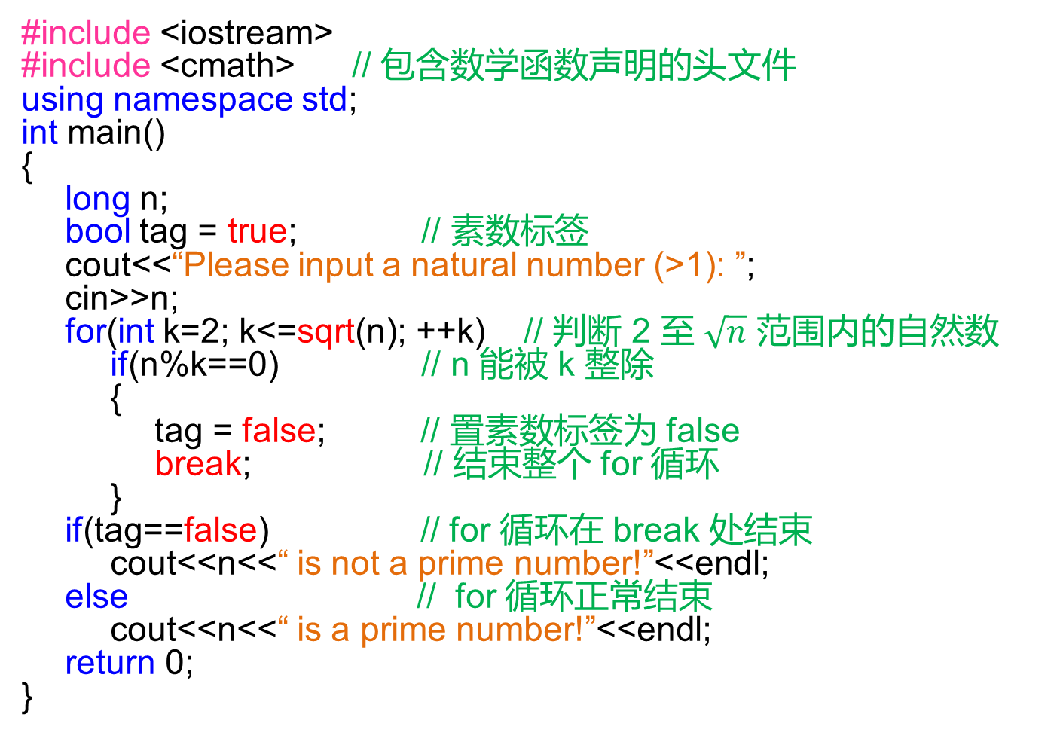
问题案例
#include <iostream>
#include <cmath> // 包含数学函数声明的头文件
using namespace std;
int main()
{
long n;
bool tag = true; // 素数标签
cout<<“Please input a natural number (>1): ”;
cin>>n;
for(int k=2; k<=sqrt(n); ++k) // 判断 2 至 $\sqrt{n}$ 范围内的自然数
if(n%k==0) // n 能被 k 整除
{
tag = false; // 置素数标签为 false
break; // 结束整个 for 循环
}
if(tag==false) // for 循环在 break 处结束
cout<<n<<“ is not a prime number!”<<endl;
else // for 循环正常结束
cout<<n<<“ is a prime number!”<<endl;
return 0;
}
优化解决方案
sqrt 函数功能: 计算一个非负数的平方根

Slide 67
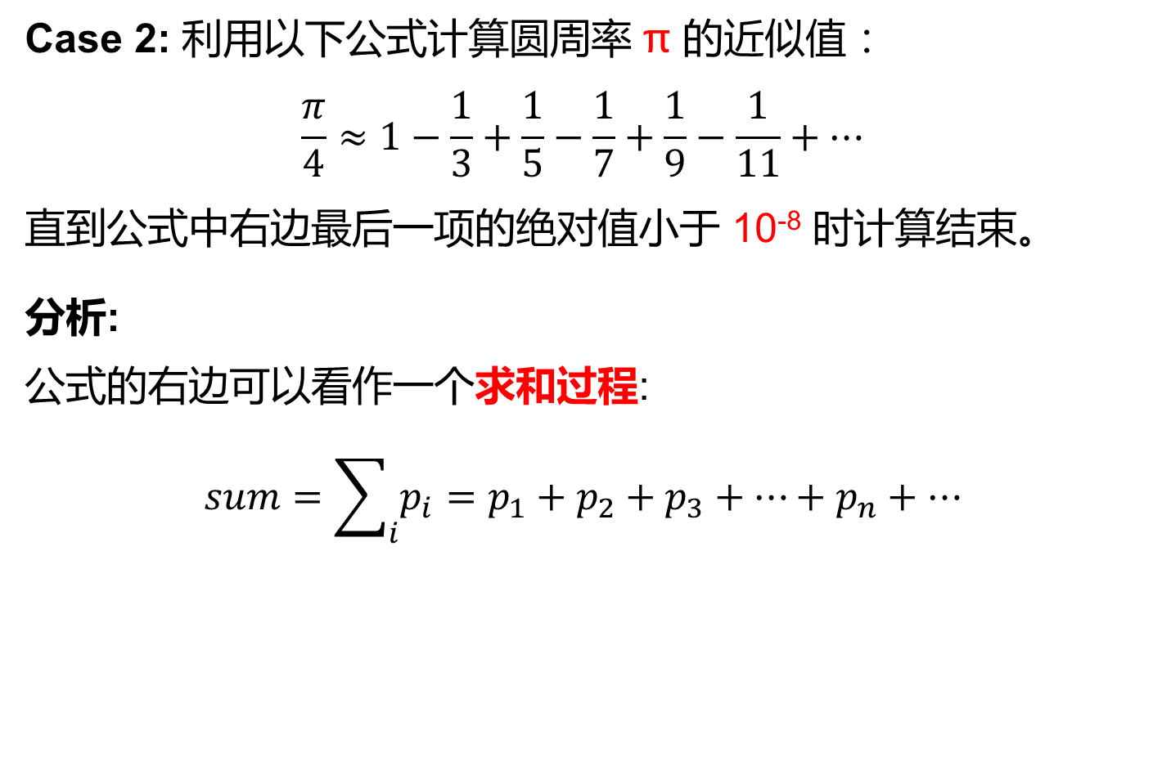
问题案例
Case 2: 利用以下公式计算圆周率 π 的近似值：
$$\frac{π}{4}≈1−\frac{1}{3}+\frac{1}{5}−\frac{1}{7}+\frac{1}{9}−\frac{1}{11}+…$$
直到公式中右边最后一项的绝对值小于 10⁻⁸ 时计算结束。
分析:
公式的右边可以看作一个求和过程:
$$sum=\sum_{i}{p_{i}}=p_{1}+p_{2}+p_{3}+…+p_{n}+…$$

Slide 68
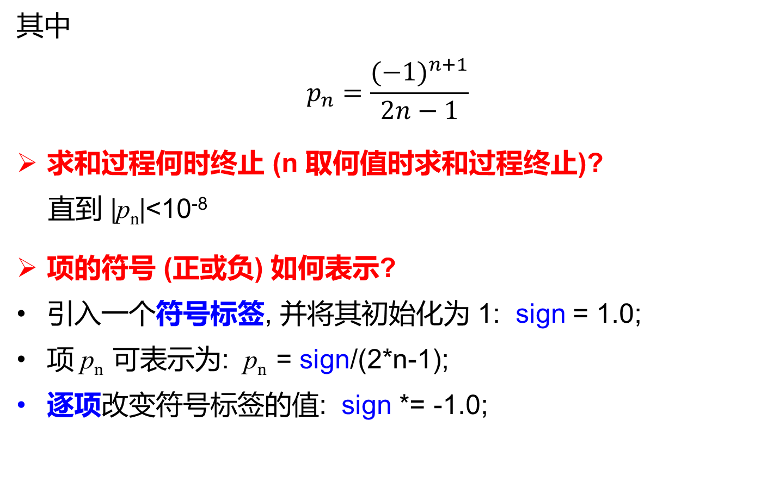
问题案例
其中
$$p_{n}=\frac{{(−1)}^{n+1}}{2n−1}$$
求和过程何时终止 (n 取何值时求和过程终止)?
直到 |p_{n}|<10⁻⁸
项的符号 (正或负) 如何表示?
引入一个符号标签, 并将其初始化为 1: sign = 1.0;
项 p_{n} 可表示为: p_{n} = sign/(2*n-1);
逐项改变符号标签的值: sign *= -1.0;
符号

Slide 69
问题案例
#include <iostream>
#include <cmath> // 包含数学函数声明的头文件
using namespace std;
int main()
{
int n = 1; // 项索引值
double sign = 1.0, sum = 0.0, pn = 1.0; // 符号标签, 初始化为 1
while(fabs(pn)>=1e-8) // fabs 函数功能: 计算一个数的绝对值
{
sum += pn; // 执行求和操作
++n; // 增加项索引值
sign *= -1.0; // 改变符号标签的值
pn = sign/(2*n-1); // 计算下一项的值
}
sum *= 4; // 计算圆周率 π 的值
cout<<“The approximate value is ”<<sum<<endl;
return 0;
}
用 for 或 do while 语句如何解决该问题?

Slide 70
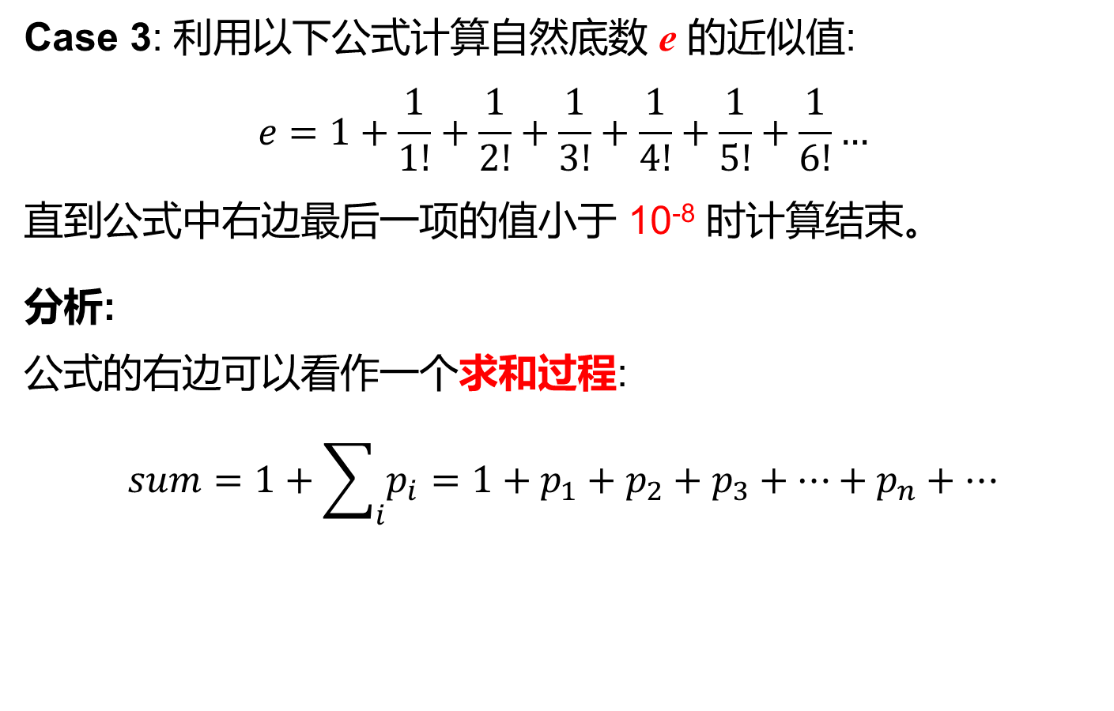
问题案例
Case 3: 利用以下公式计算自然底数 e 的近似值:
$$e=1+\frac{1}{1!}+\frac{1}{2!}+\frac{1}{3!}+\frac{1}{4!}+\frac{1}{5!}+\frac{1}{6!}…$$
直到公式中右边最后一项的值小于 10⁻⁸ 时计算结束。
分析:
公式的右边可以看作一个求和过程:
$$sum=1+\sum_{i}{p_{i}}=1+p_{1}+p_{2}+p_{3}+…+p_{n}+…$$

Slide 71
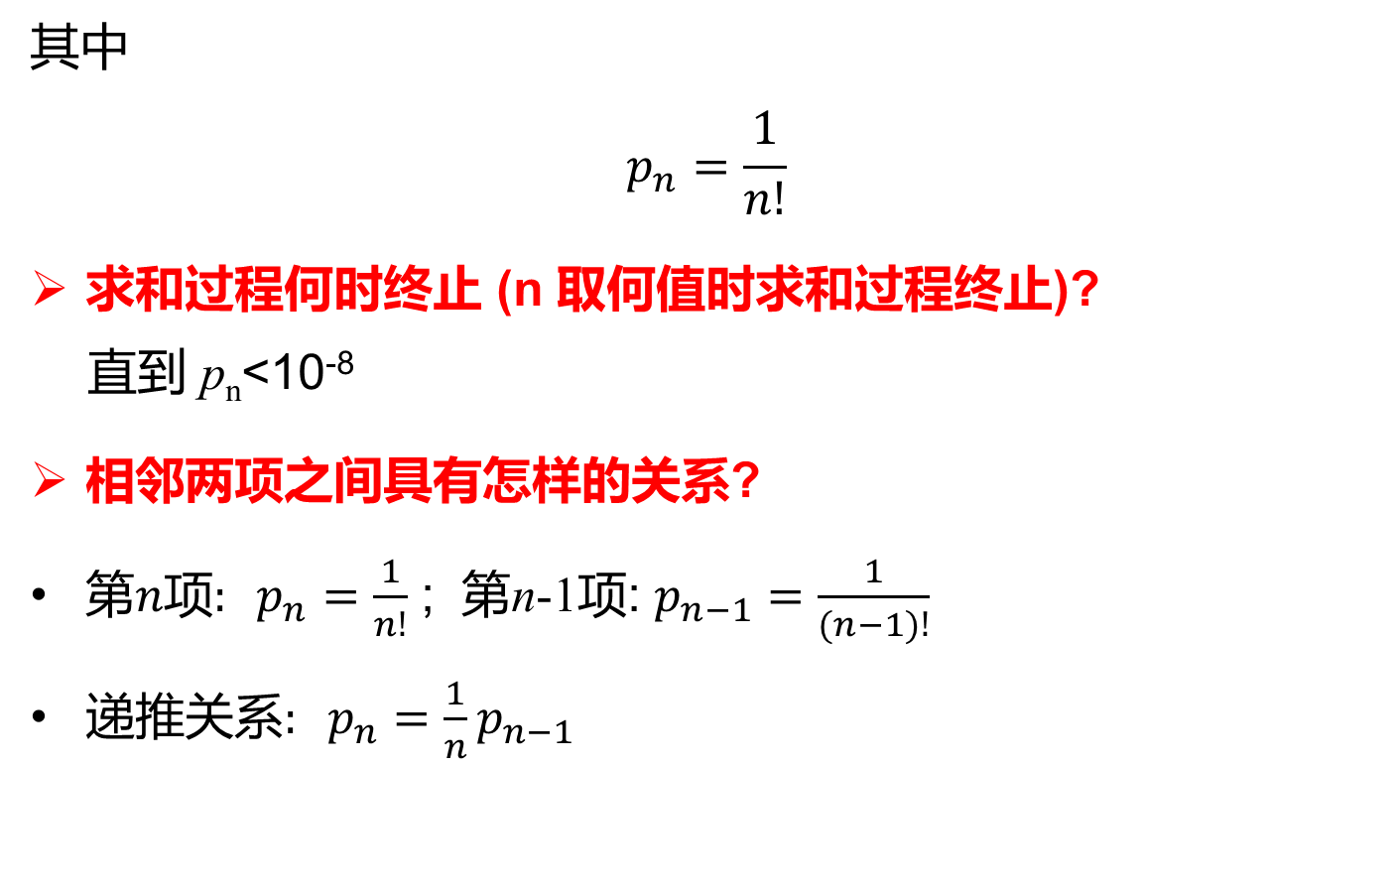
问题案例
其中
$$p_{n}=\frac{1}{n!}$$
求和过程何时终止 (n 取何值时求和过程终止)?
直到 p_{n}<10⁻⁸
相邻两项之间具有怎样的关系?
$第n项: p_{n}=\frac{1}{n!}$ ; 第n-1项: $p_{n−1}=\frac{1}{(n−1)!}$
$递推关系: p_{n}=\frac{1}{n}p_{n−1}$

Slide 72
问题案例
#include <iostream>
using namespace std;
int main()
{
int n = 1; // 项索引值
double sum = 1.0, pn = 1.0; // 累加和, 项; 分别初始化为 1.0
while(pn>=1e-8) // 求和条件
{
sum += pn; // 求和过程
++n; // 项索引值增加1
pn = pn/n; // 或 pn /= n; 计算下一项
}
cout<<“The approximate value is ”<<sum<<endl;
return 0;
}

Slide 73
问题案例
Case 4: 输入一个英文单词 (以字符 ‘#’ 作为结束字符), 并检测该单词的合法性。
分析:
简单起见, 当出现在结束字符 ‘#’ 前的所有字符均为字母时, 则认为该单词合法 (不区分字母的大小写)。
如何判断一个字符是字母?
(ch>=‘a’&&ch<=‘z’) || (ch>=‘A’&&ch<=‘Z’)
小写字母
大写字母

Slide 74
问题案例
#include <iostream>
using namespace std;
int main()
{
char ch; // 用于存放输入字符
bool legal = true; // 单词合法性判断标签, 初始化为 true
cout<<“Please input an English word (end with ‘#’): ”;
do
{
cin>>ch; // 接收一个输入字符
if((ch>=‘a’&&ch<=‘z’)||(ch>=‘A’&&ch<=‘Z’)) // ch 是字母
continue; // 继续接收下一个输入字符
if(ch!=‘#’) // ch 既不是字母也不是 ‘#’ (不合法)
{
legal = false; // 置单词合法性判断标签为 false
break; // 结束整个循环
}
}while(ch!=‘#’); // 循环测试条件 (输入结束)
if(legal) cout<<“This word is legal.”<endl; // 合法单词
else cout<<“This word is illegal.”<<endl; // 不合法单词
return 0;
}

Slide 75
作业
1. 从键盘输入一个字符。若其为小写字母, 则将其转换成大写字母。若其为大写字母, 则将其转换成小写字母。若为其他字符, 则不作任何转换。
2. 计算并输出 100 至 200 范围内的所有素数。
3. 计算一个英文单词的长度, 即英文单词中包含的字母个数 (英文单词以字符 ‘#’ 作为结束字符)。
注意: 结束字符 ‘#’ 不能被计算其中。

Slide 76
作业
4. 打印如下形式的九九乘法表。
1*1=1 1*2=2 1*3=3 1*4=4 1*5=5 1*6=6 1*7=7 1*8=8 1*9=9
2*2=4 2*3=6 2*4=8 2*5=10 2*6=12 2*7=14 2*8=16 2*9=18
3*3=9 3*4=12 3*5=15 3*6=18 3*7=21 3*8=24 3*9=27
4*4=16 4*5=20 4*6=24 4*7=28 4*8=32 4*9=36
5*5=25 5*6=30 5*7=35 5*8=40 5*9=45
6*6=36 6*7=42 6*8=48 6*9=54
7*7=49 7*8=56 7*9=63
8*8=64 8*9=72
9*9=81

